Slide 1
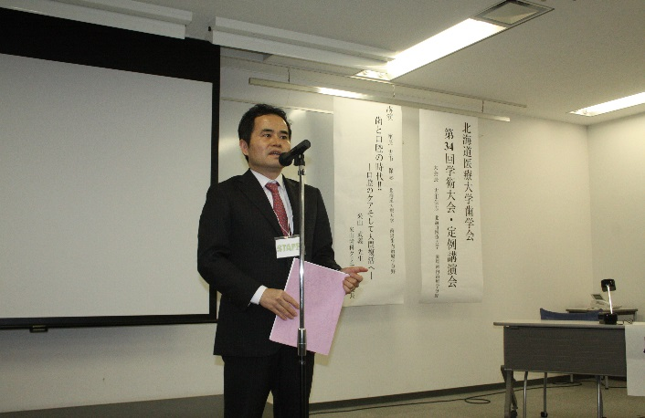
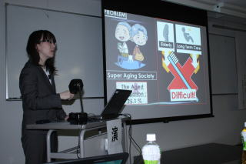
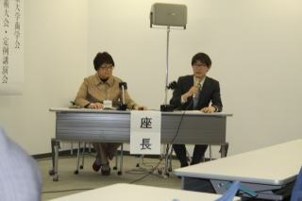
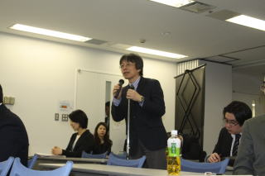
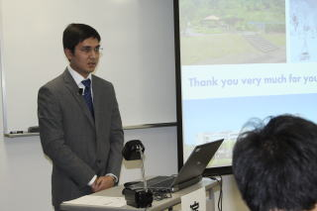
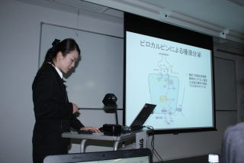
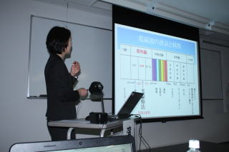
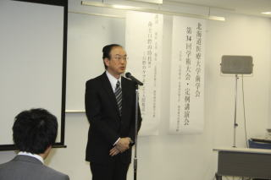
大会の様子 午前の部
古市大会長の挨拶で
第34回学術大会のスタート！
トップバッターは歯学部学生。英語で発表
座長の先生も英語で紹介されました。
活発な質問も・・・
留学生もたくさん発表してくれました。
歯学部の学生、大学院生と若手が続きます。
歯学会会長挨拶。

Slide 2
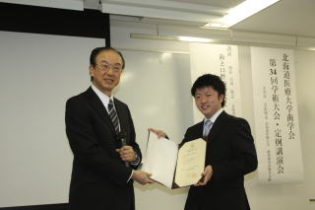
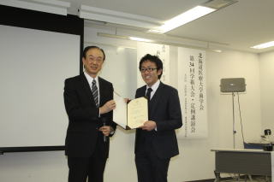
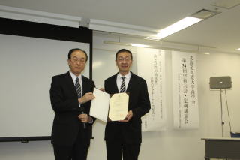
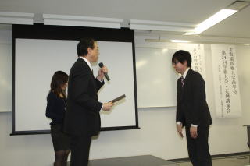
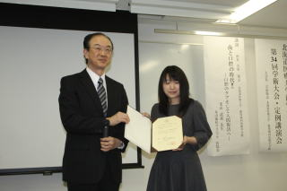
大会の様子その２
今年度から導入された論文賞を受賞された方々。
最優秀論文賞 岡由紀恵さん
（当日は欠席のため尾立さんが代理授与）
優秀論文賞の白井要さん
優秀論文賞の八田政浩さん
（夕張希望の杜理事長）
奨励研究賞は、臨床口腔病理学講座の吉田光希さん、小児歯科講座の村田佳織さんのお２人。

Slide 3
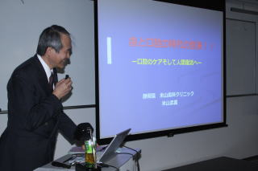
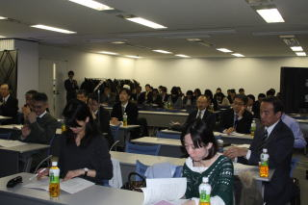
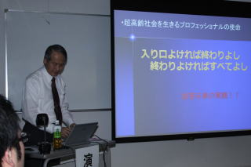
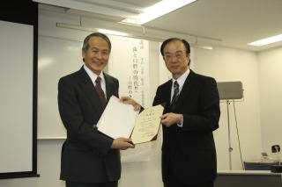
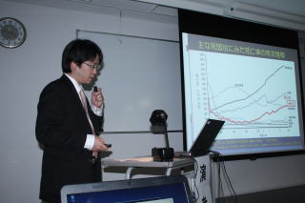
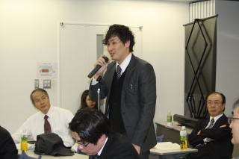
午後の部スタート！
今回の定例講演の講師、米山武義先生。
他職種との関連というテーマ。たくさんの方々が聞きにこられました。
「終わりよければすべてよし！」
午後の一般演題も始まりました。
臨床の先生からも活発な質問が。
歯学会会長より感謝状を贈呈。

Slide 4
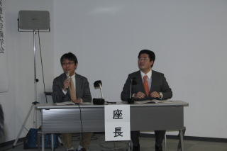
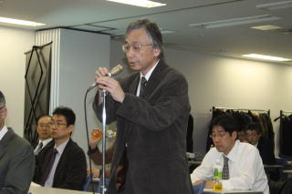
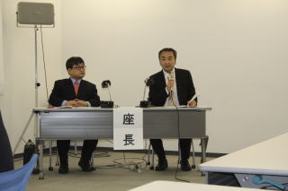
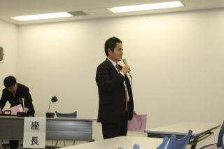
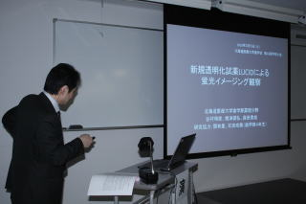
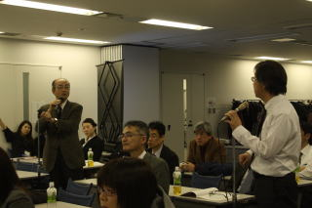
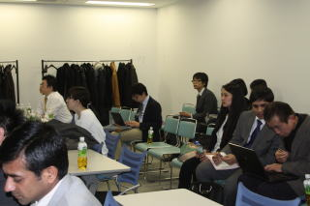
座長の奥村准教授と仲西講師
質問が次々と・・・
座長の伊藤准教授と會田准教授
盛会のうちに第34回学術大会閉会の挨拶となりました。
谷村教授は新規透明化試薬LUCIDによる蛍光イメージングのお話。
熱い議論も飛び交って・・・
後ろの席までいっぱいに！

Slide 5
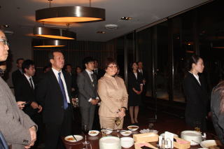
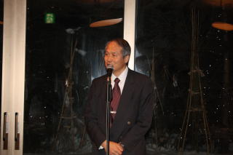
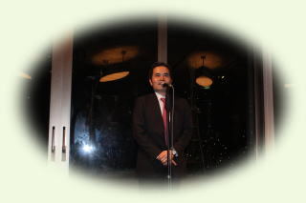
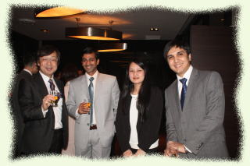
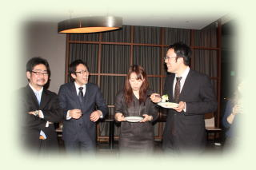
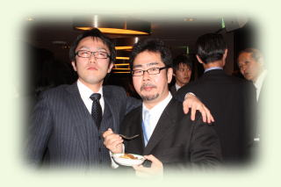
懇親会スタート！！
大会長挨拶
米山先生のご挨拶。先生は最終便で東京へ。
お忙しい中ありがとうございました。
留学生チームと安彦教授
担当の歯周歯内講座の皆さん
仲良し２人組み？？

Slide 6
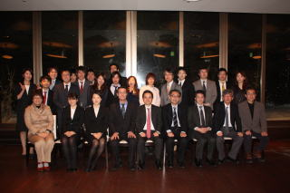
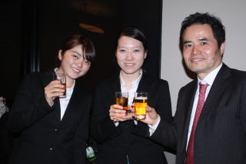
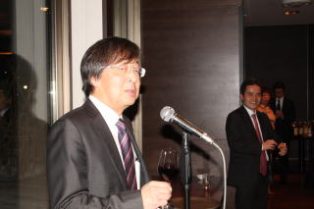
学生の皆さんもご苦労さまでした。
最後は皆で記念撮影。ちょっとぼやけてますが全員集合！！
次回開催担当、臨床口腔病理学講座の 安彦教授からご挨拶。

